Slide 1
AがBを
助けた後
A
B
AがBを助けた後
A
B
Aの印象が上がりCがAを助ける
C
A
BがAを助ける
b) 間接互恵(イメージスコア)
a) 直接互恵

Slide 2
L2: Get points when bet target increases points
L1: Get points when you do Target action
L1: Get points when your altruistic action is approved
Direct promotion
Potential promotion
Direct promotion
Target action
Meta-operation
Altruistic action
Human behavior
Encouraging altruistic action of others
Human behavior
DERC (Dual-layer-gamification Encouraging Reciprocity)
L2: 掛け対象が保持ポイント増加でポイント獲得
メタ操作
L1: 目標行動実行によるポイント獲得
L1: 自分の利他行動が承認されるとポイント獲得
直接的促進
直接的促進
潜在的促進
目標行動
利他行動
他者の利他行動を促す行動

Slide 3





L1: 利他行動
L2: 他者への賭け
他者利他行動促進
L１: 承認
L２: 賭け成功
駆動
No
Yes
学びと動機
ポイント獲得
強化

Slide 4
Target action
L1: Altruistic action
L2: Betting on others, or
Encouraging altruistic actions of others
bringing
L1: Approval?
L2: Bet success?
driving
driving
No
Yes
Motivation
Earning points
Learning & motivation
Earning points
reinforcing
reinforcing
目的とする
行動
L1: 利他行動
L2: 他者への賭け
他者利他行動促進
もたらす
（行動によって報酬を得る）
L１: 承認
L２: 賭け成功
駆動
駆動
No
Yes
動機
ポイント獲得
学びと動機
ポイント獲得
強化
強化

Slide 5
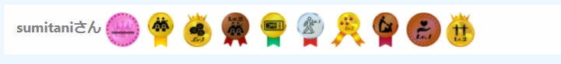
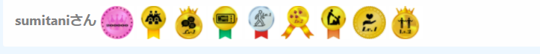
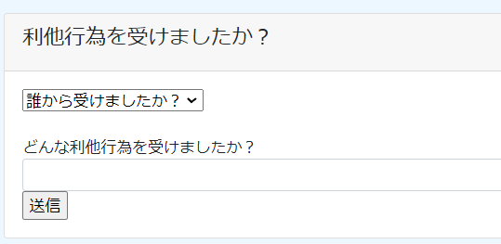



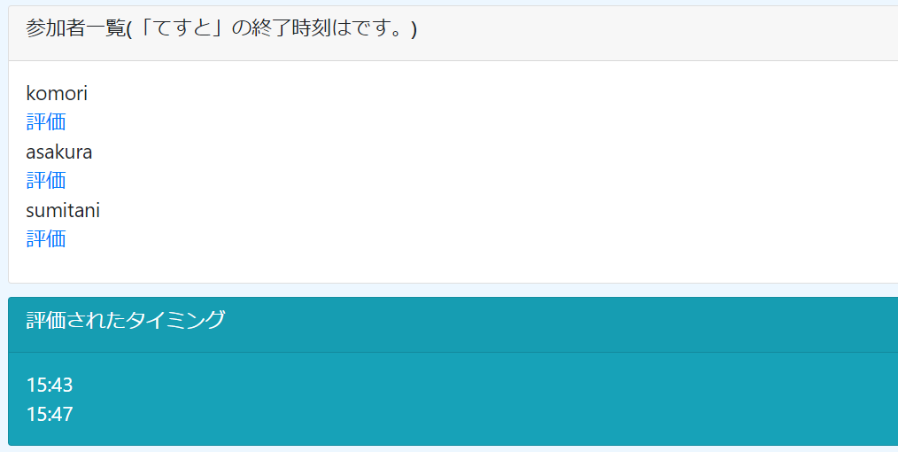
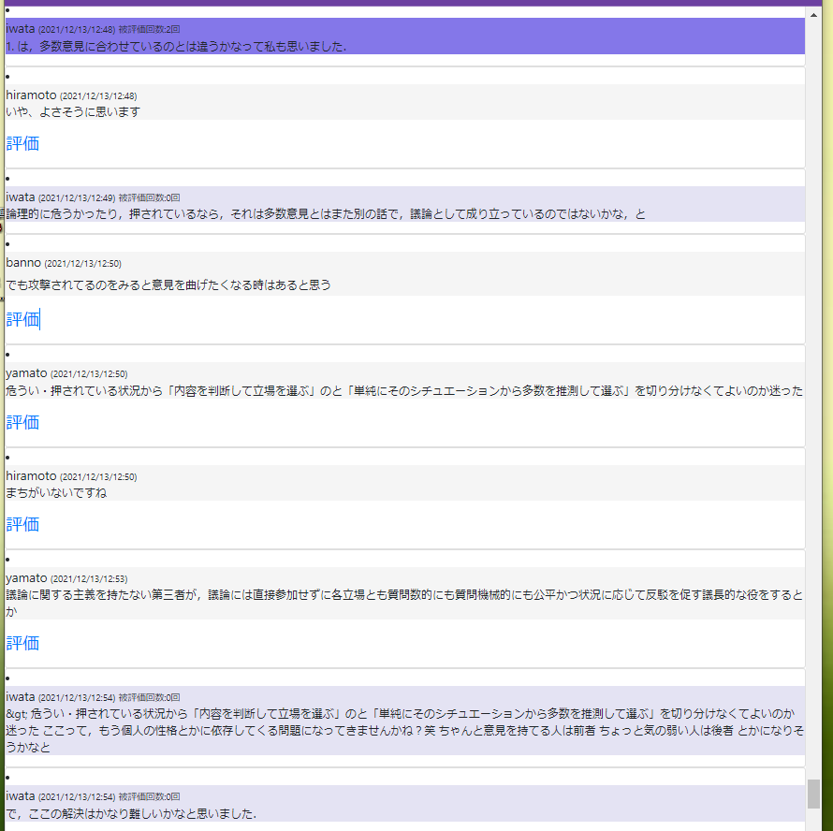
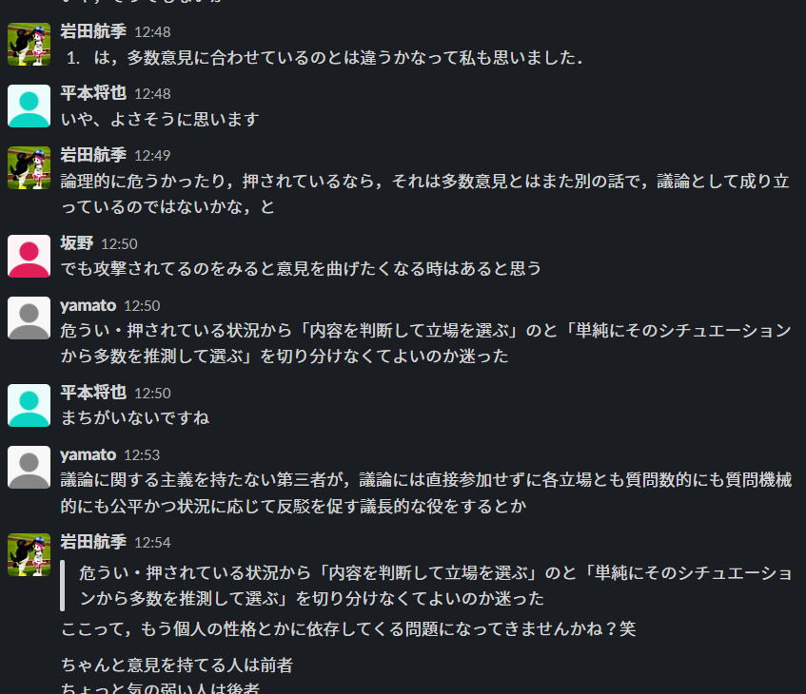
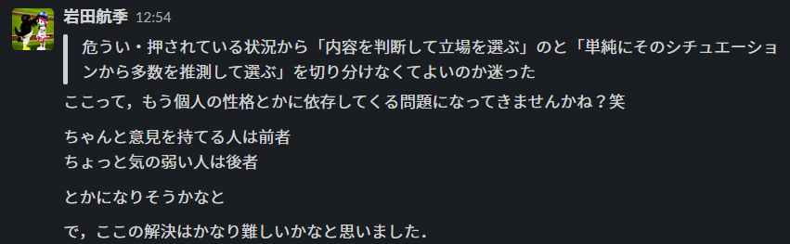
日常生活の成績発表
ヘルスケア（歩数）の成績発表
減算後の所持ポイント発表
利他行動を受けたら，
評価を行う（Fig. 8）
一日のどこかで
翌日分の賭けを行う
24:00
00:00
日常生活
ヘルスケア（歩数）
議論
賭け
成績発表
ビデオ議論（Fig. 6）
テキスト議論（Fig. 7)
Notes:
プラットフォームの使用方法について説明を行います。
被験者は実験期間中、各アクションを行うことで、ポイントを獲得することができます。
また、被験者の所持ポイントが青天井に増えることを防ぐために、日ごとにポイントの減算を行いました。
アクションごとの詳しい説明は次のスライドから行いますが、
日々を過ごす中で利他行為を受けた場合、WEBアプリから報告します。
ヘルスケアはスマートフォンやスマートウォッチで歩数を記録します。
そして、この二つのアクションは毎日ポイント清算が行われます。
議論は、実験期間中、実験主催者が時間を指定して議論を行い、議論終了後にポイントの清算が行われます。
25秒

Slide 6
日常生活の成績発表
ヘルスケア（歩数）の成績発表
減算後の所持ポイント発表
利他行動を受けたら，
評価を行う（Fig. 8）
一日のどこかで
翌日分の賭けを行う
24:00
00:00
日常生活
ヘルスケア（歩数）
議論
賭け
成績発表
ビデオ議論（Fig. 6）
テキスト議論（Fig. 7)
Notes:
プラットフォームの使用方法について説明を行います。
被験者は実験期間中、各アクションを行うことで、ポイントを獲得することができます。
また、被験者の所持ポイントが青天井に増えることを防ぐために、日ごとにポイントの減算を行いました。
アクションごとの詳しい説明は次のスライドから行いますが、
日々を過ごす中で利他行為を受けた場合、WEBアプリから報告します。
ヘルスケアはスマートフォンやスマートウォッチで歩数を記録します。
そして、この二つのアクションは毎日ポイント清算が行われます。
議論は、実験期間中、実験主催者が時間を指定して議論を行い、議論終了後にポイントの清算が行われます。
25秒

Slide 7
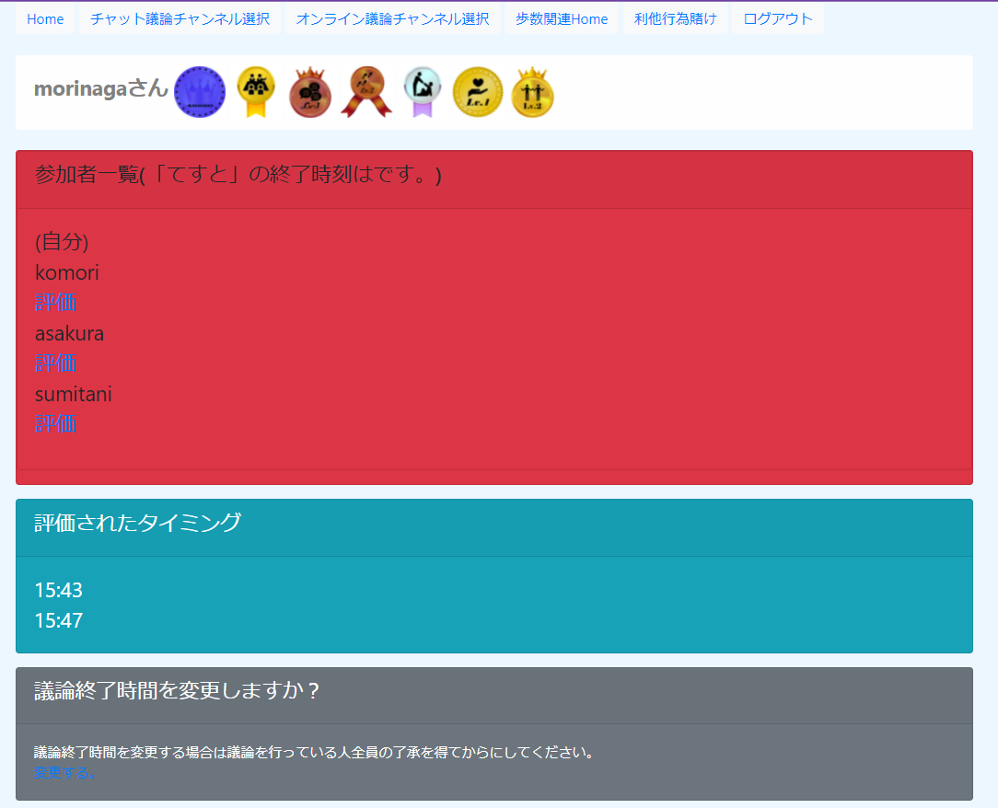
利他行動を受けたら，
評価を行う（Fig. 8）
②ビデオ議論を行う（Ovice、Zoomで議論をしながらWEBアプリで評価を行う。）
評価された場合の画面
標準時の画面
Notes:
実際のビデオ議論について説明します。
議論の第一ステップは賭けを行うことです。賭けが終了したら、議論を開始します。
ビデオ議論はOviceやZoomなどのビデオ議論ツールで議論を行いながら、WEBアプリケーションで評価を行いました。
評価ページは通常、こちらの色で表示されており、評価はそれぞれの議論参加者の名前の下にある青色の「評価」ボタンから行います。
自分が評価されると、右側の図のようにページの色が一定期間赤色に変わることで、匿名での被評価を確認することができます。
36秒

Slide 8

③
他者に評価されるとSlackで通知が届く
Notes:
Slackで議論を行うとログがリアルタイムでWebアプリのデータに蓄積されます。ただし、webアプリのページの更新をしなければ、ページには表示されません。
推奨はPCディスプレイの半分にwebアプリを、半分にSlackを表示させる方法です。
評価はログの下にある青色の「評価」ボタンから行います。
評価ボタンを押すと、Slackのbotにより評価をした相手にDMが届きます。
自分が評価された場合、DMで匿名の評価が届き、評価された投稿の色、批評価回数が変化します。

Slide 9
（分析用）
Notes:
こちらは実際のWEBアプリの画面です。ポイント精算は毎日行われるので、毎日賭けを行う必要があります。
また、WEBアプリから、被利他行為の報告を行います。
夜に、その日何回評価され、レベル1で得たポイントはいくつだったか。賭けは成功か失敗か、などの結果が届きます。
25sec

Slide 10
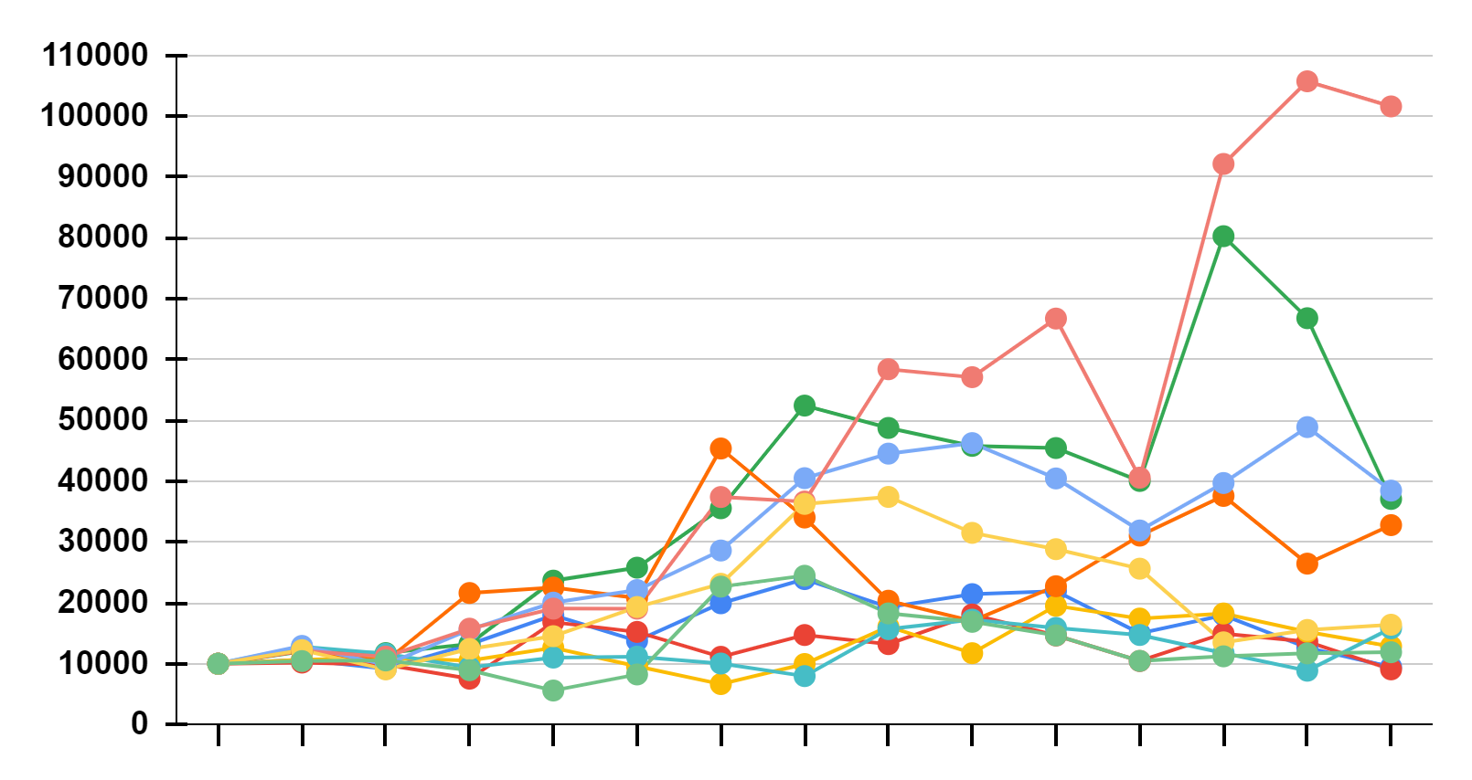
ポイントの遷移
DERC
今回実験
Pt
days
5day
10day
高ポイント保持者と低ポイント保持者の差が開いた。

Slide 11
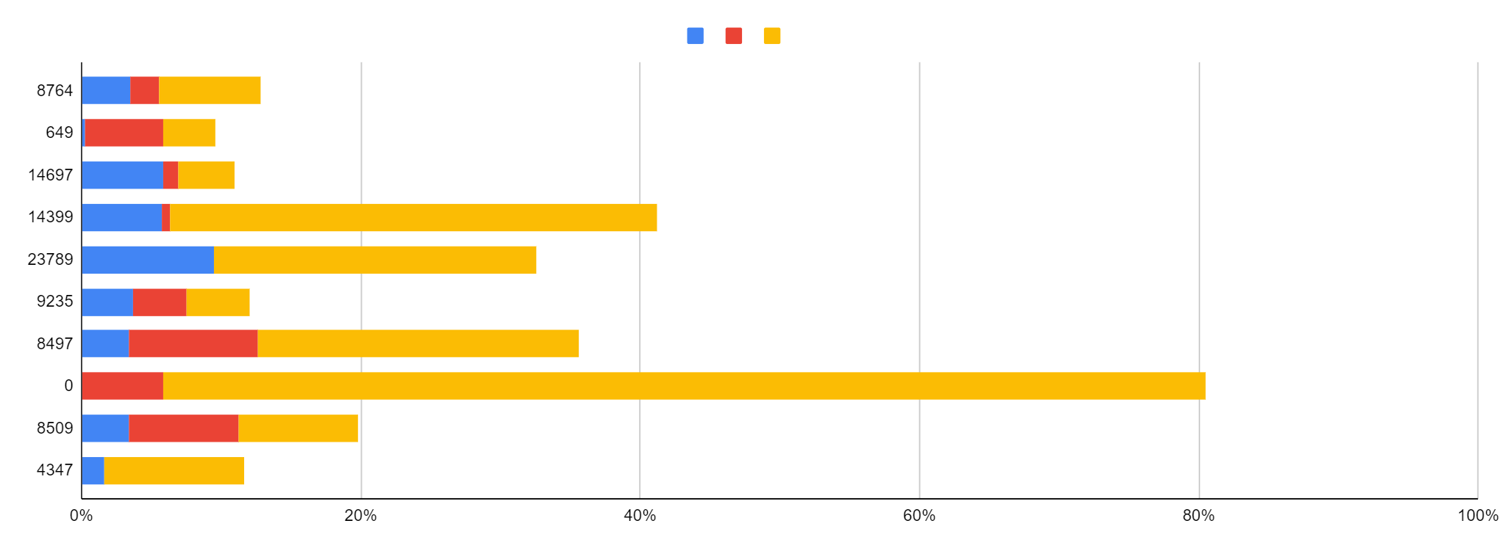
議論 | 6928
日常生活 | 7710
ヘルスケア | 48621
有田先生、
こちら、「利他行為」が変わっていなかったので、「日常生活」に直しました。
議論
日常生活
ヘルスケア
0
0
0
50000
100000
150000
200000

Slide 12
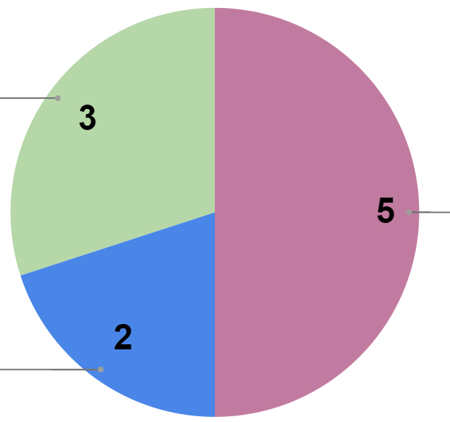
ポイント獲得方法（アクション別）
獲得できたできなかったは別として、あなたは主にどのアクションでポイントを獲得しようと思いましたか？
日常生活
議論
歩数
議論ではどちらかというとレベル1とレベル2のどちらでポイントを獲得しようと思いましたか。
日常生活ではどちらかというとレベル1とレベル2のどちらでポイントを獲得しようと思いましたか。
歩数ではどちらかというとレベル1とレベル2のどちらでポイントを獲得しようと思いましたか。
レベル1 | 5
レベル2 | 5
レベル1 | 2
レベル2 | 8
レベル1 | 5
レベル2 | 5
獲得できるポイント数に偏りはあったが、被験者の獲得しようとするアクションレベルは分散し、被験者ごとにポイント獲得の戦略が生まれた
Notes:
また、ポイント獲得を意識したアクションについてのアンケートから、主なポイント獲得アクションが議論だった人が5人、日常生活だった人が3人、歩数だった人が2人と分散していることが分かります。
また、アクションごとのレベル別ポイント獲得意識でもレベル1と答えた人、レベル2と答えた人が分散していました。
このことから、獲得できるポイント数に偏りはあったが、被験者の獲得しようとするアクション、そしてレベルは分散していることが分かり、被験者ごとに異なるポイント獲得の戦略が生まれたことが分かりました。
28sec

Slide 13
議題
研究室のメンバーがさらに親睦を深めるにはどのようにすれば良いだろうか（本実験で行っていることに類似するアイディアは除外)。
再生回数を爆発的に増やしそうなYouTubeの企画を皆で一つ考え出してください。
リモートでなんでも片付く時代に突入しました。だからこそ逆に、移動の価値を見出してください。
東京ドーム一つ分の広さの人工芝の屋内公園で行うユニークなスポーツを考案してください。
被験者の皆さんがそのままの格好でこれから「どこでもドア」を一回だけ使って一緒に移動します。その際、皆さんが30分以内入手可能な1Kg以内のものをひとつずつ持っていくことは許されるとします。全人類にとって最も利益をもたらすような目的地や使い方を考えてください。
１億円の予算で全人類のIQ平均値を最も効果的に上げる方法を考案してください。
会社内で意思決定・合意形成を行う際に、暗黙のうちに多数意見に合わせるような力（同調圧力）が働かないようにしたい。どうしたらよいでしょうか？
近未来においてインターネットを遮断することで世界的に合意が取れたと仮定する。そのように至った理由を考えてください。
スライドを1枚1枚、順に見せていくのがプレゼンテーションの典型的な方法だが、先端的な技術を駆使することが許されるものとして、現在の手法に代わる革新的なプレゼンテーションソフト（手法）を考案してください。

Slide 14
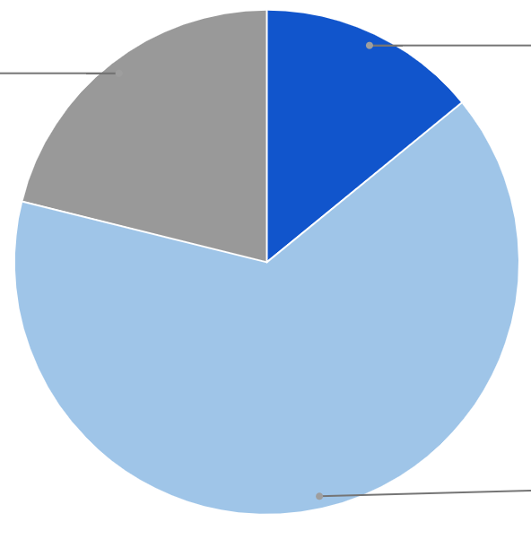
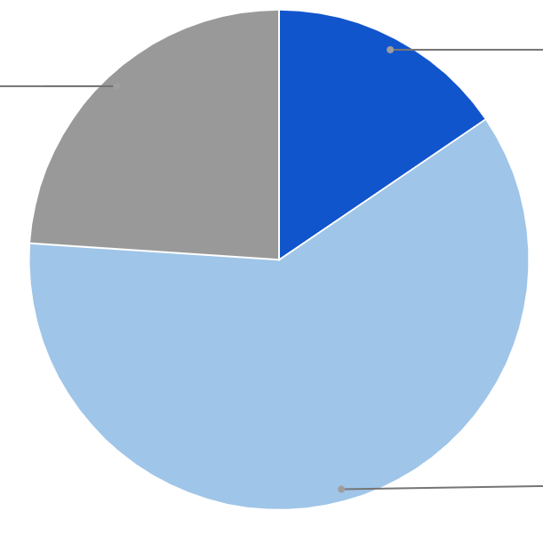
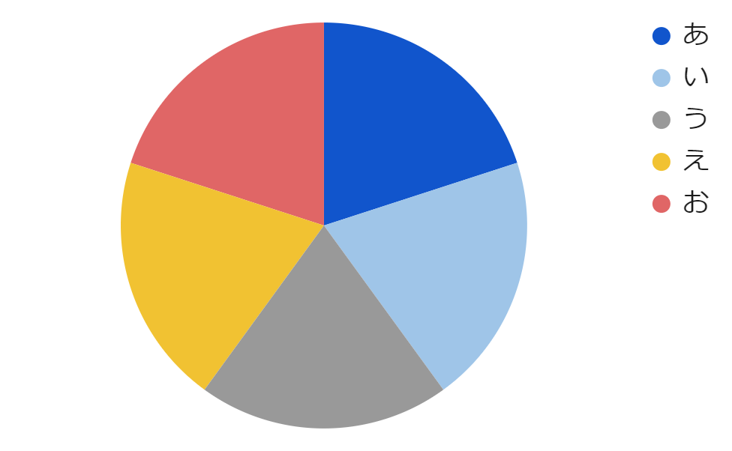
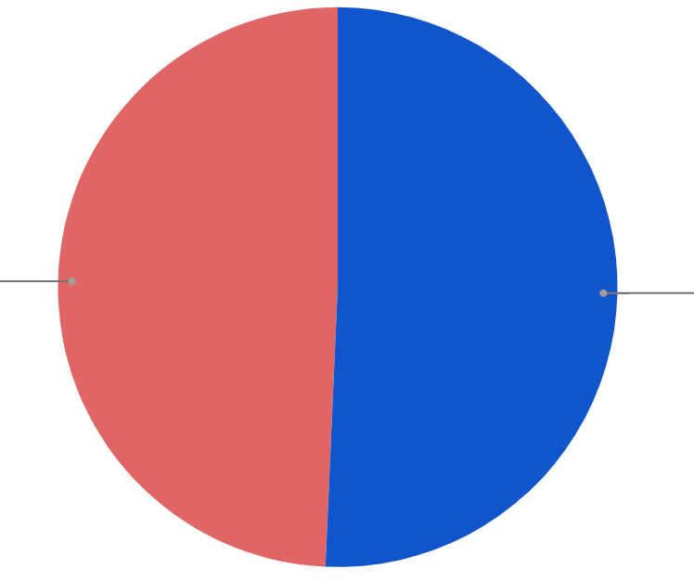
Q今回の議論にゲームを導入したことで議論全体の発言量は増えたと思いますか？（71回答）
Q今回の議論にゲームを導入したことで議論全体の質は向上したと思いますか？ （71回答）
強く思う
変わらない
10
強く思う
変わらない
11
15
17
強く思う
強く思う
43
思う
46
思う
変わらない
変わらない
思わない
思わない
思う
全く思わない
思う
全く思わない
肯定的な回答が79%
肯定的な回答が76%
Q.賭けた人に何か意識的にふるまいを起こしましたか？ （71回答）
35
いいえ
49%
35
はい
51%

Slide 15
新環境の構築を手伝ってもらった。
紅茶を頂きました。
研究の相談に乗ってもらった
人生相談に乗ってくれた
エレベーターで待ってくれた．
部屋を掃除してくれた
部屋のごみ袋の入れ替え
コーヒー淹れてくれた
学生部屋が暗くなったとき電気をつけてくれた
机の上の掃除をしてくれた
Notes:
次に歩数について説明します。
DERC導入ヘルスケアにより、楽しかったという回答が10人中9人から得られ、さらに実験期間中の歩数平均は実験期間前後に比べて、向上していることが分かりました。
15sec

Slide 16
議論内での他者へのふるまいについて
DERC
Q.「はい」と答えた人、賭けた人に行った意識的なふるまいを簡単に教えてください。「いいえ」と答えた人は意識的にふるまわなかった理由を教えてください。
はいと答えた人のふるまいの方法
賭け対象に対して話を振った
賭け対象のアイデアに対して質問をして深堀をした
相槌をした
いいえと答えた回答
レベル1のみに全力を注いだ
自分が議論についていくことに精いっぱいだった
ふるまいをしたが上手く働きかけることができなかった
Q.賭けた人に何か意識的にふるまいを起こしましたか？ （71回答）
35
36
いいえ
49%
はい
51%
過半数の回答がレベル2のポイントを得るために、賭け対象に対してふるまいを起こしている。
→評価・ポイントを得るために議論を発展させようとレベル1,2で戦略が生まれたことで、議論全体の発言力・質の向上に寄与していると考察

Slide 17
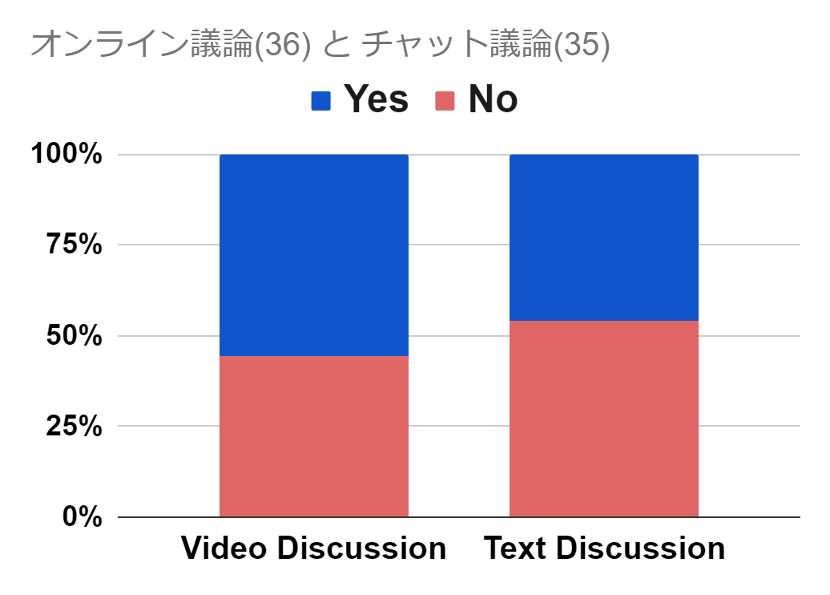
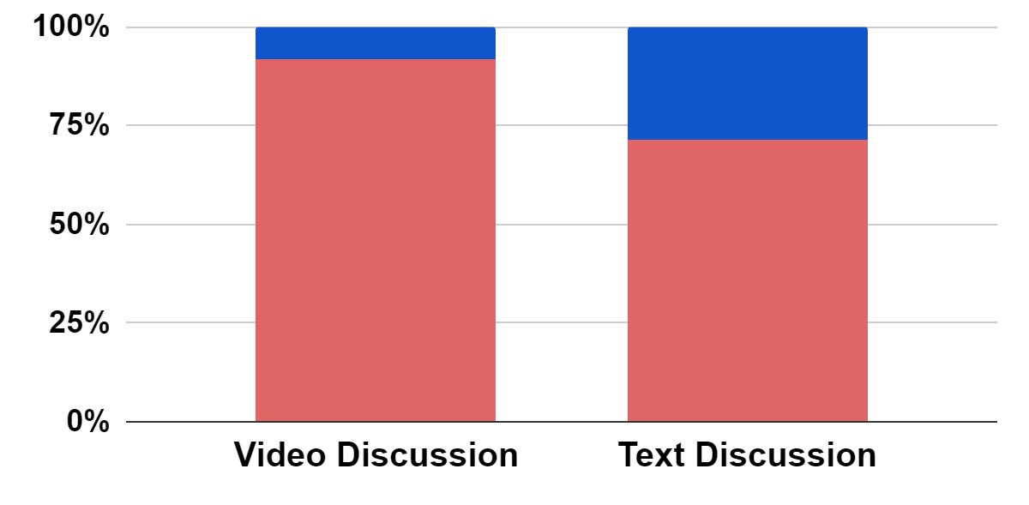
ビデオ議論とテキスト議論の比較
DERC
Q賭けた人に何か意識的にふるまいを起こしましたか？ （71回答（36ビデオ、35テキスト））
Q他者から他者にふるまいを起こしていると感じることはありましたか？ （71回答（36ビデオ、35テキスト））
→ビデオ議論の方がふるまいを起こしている。
テキスト議論はビデオ議論のように自然な相槌ができない。
テキスト議論はビデオ議論に比べて皆が好きなタイミングで投稿するので声をかけにくい（声をかけて賭け対象に注目を集めさせにくい）
タイピングに時間がかかってしまいふるまいを起こす余裕がなかった
→テキスト議論では他者から他者へのふるまいを感じやすい。
（テキストによる）相槌が意図的だと感じる瞬間があった
特定の人が他者の特定の人に対して話を振る機会が多い気がした
発言を引き出そうとする動きを感じた
テキスト議論は投稿した内容が履歴として残ってしまう。文面による議論では声のトーンや声色が伝わらず、ふるまいを自然に行うのがビデオ議論よりも難しくなってしまい、起こしたとしても他人に勘づかれやすいということが分かった。

Slide 18
ポイント獲得の戦略
DERC
あなたなりのポイント獲得戦略アクションを教えてください。
出来るだけ簡単な言葉で発言することを心がけた。賭けた人に話を振る。
賭けでポイントを得るのは不確定要素が多いため議論で積極的に発言する。
賭けの対象の人の意見の人の話を広げられるように努めました。
長時間無言の時間を作らないようにした。狭い視点で集中して議論を続けるのではなく、広い視野で違った視点からの意見も言うようにした。
なるべく建設的な意見を述べるよう心がけた。
賭けの対象にはよく意見を出しそうな人を選んでいましたので、議論中は賭け対象の人が出す意見や質問の内容を広げるよう努めた。発言を多く引き出すことが、その人の意見に対して注目が行き評価されるのではないかと考えたため。
自分の賭けた人の発言に質問などで深堀することで、さらに良い発言を引き出そうとした。
良いアイデアかどうか自信がなくてもいろいろな意見を出してみた。
学会論文用
Notes:
また、議論でのポイント獲得戦略を問うアンケートを行ったところ、
上部の回答が得られました。
アイデアを出す、わかりやすい言葉で議論する、まとまった意見を出すといった自らの発言をより良いものにする意識と、
先ほどのアンケートで得られたレベル2の獲得のためのふるまいを起こす意識により、質の向上と発言量の向上が達成されたと考えられます。

Slide 19
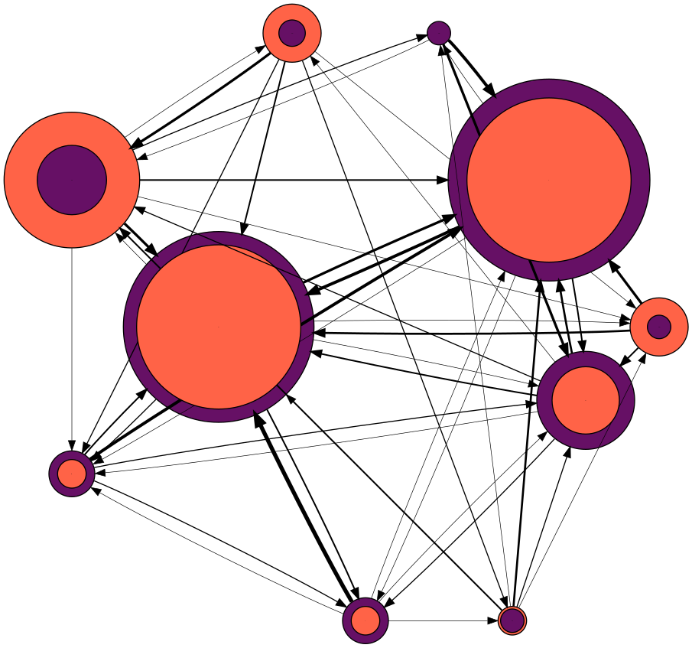
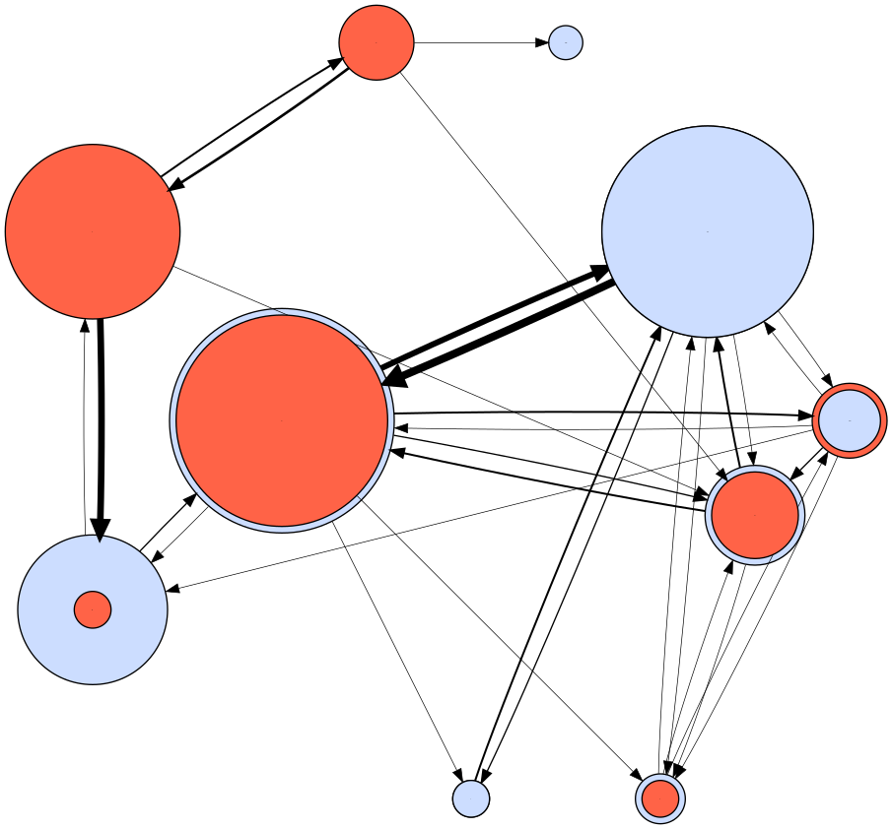
α
A
B
γ
β
F
C
G
D
E
H
Δ
I
J
：利他行為した回数
：賭けられた回数

Slide 20
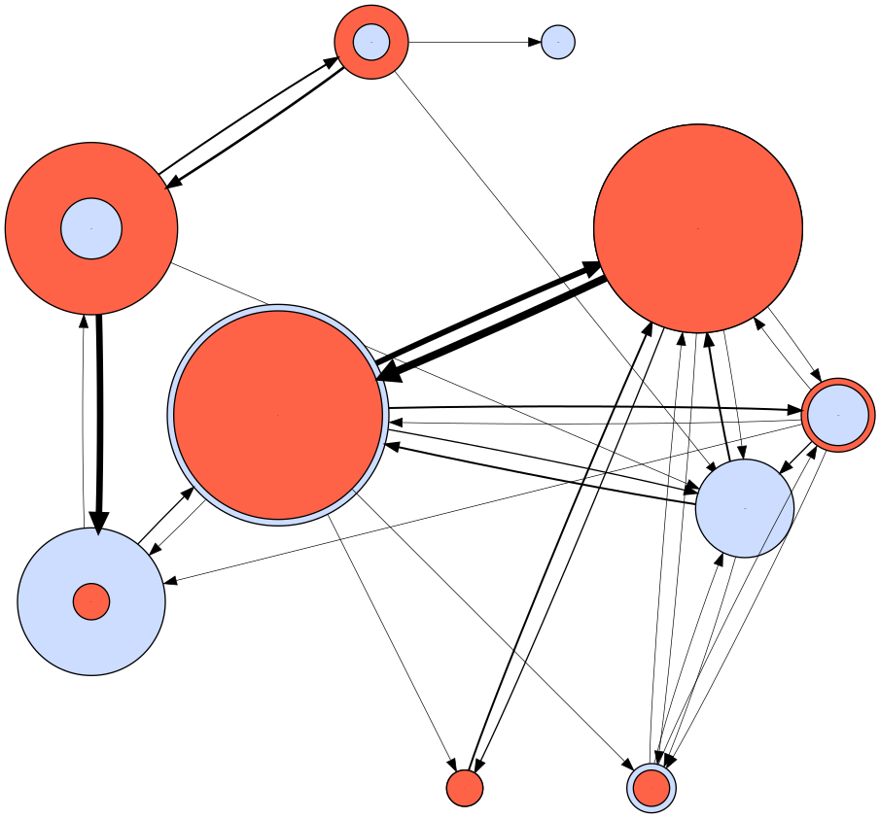
α
A
B
γ
β
F
C
D
G
E
H
I
Δ
J
部屋 | α | β | γ | Δ
利他行為を 評価された回数 | 3 | 10 | 9. 7 | 3
利他行為された回数 | 3 | 11.3 | 10 | 3
：利他行為された回数
：利他行為した回数
利他行為した回数
＝利他行為された回数
Notes:
こちらの図は実験期間中に報告された利他行為の方向です。ノード一つ一つがユーザーを表しており、矢印の始点のユーザーが終点のユーザーに利他行為したことを表しています。太さは回数を表している。
青丸の大きさが利他行為された回数、赤丸の大きさが利他行為した回数を表しています。
また、被験者の学生部屋は4部屋に分けられ、青線でそれぞれ囲っています。
また、こちらの表は部屋ごとに一人当たり利他行為した回数・された平均回数を表しています。
図と表から3人部屋の人は2人部屋の人よりも利他行為が起こることが多いことが分かりました。

Slide 21
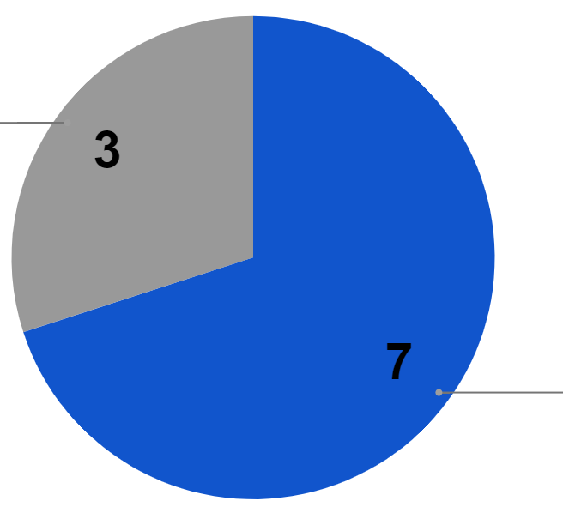
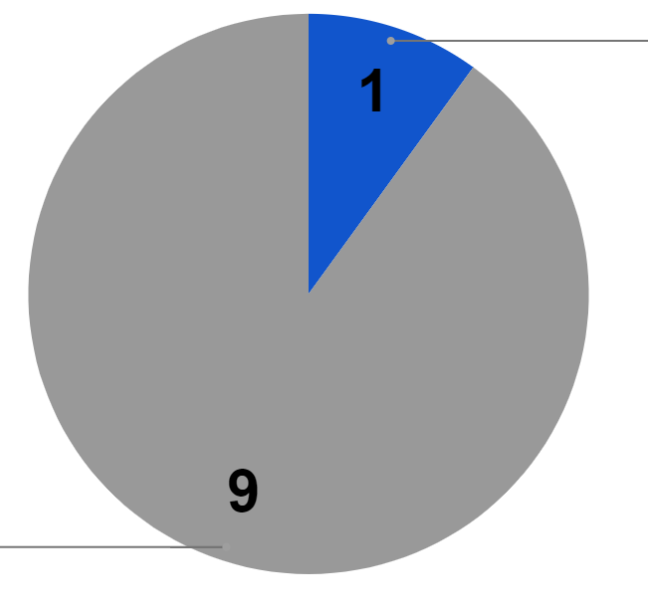
Q.利他行為のレベル1によって利他行為をしようという意識を持つようになりましたか？
Q.利他行為のレベル2によって利他行為をしよう・させようという意識を持つようになりましたか？
持つようになった
変わらない
持つようになった
変わらない
日常の中の利他行為全般に対する意識は何か変わりましたか？もし少しでも変わったことがあれば記述してください。
些細なことでもした/された利他行動に関して意識するようになった．
他者に寛容になった気がする、そうすることにより、利他行為の機会を零さないようにという意識なのかも
何かあれば自分が動こうという気持ちは高まった．
利他行為という概念を意識するようになった。前も同じことをやっていたとしても、その行為に対する認識が変わった。特に自分がされる時によく認識できるようになったと思う。
相手の利他行為に気づきやすくなった

Slide 22
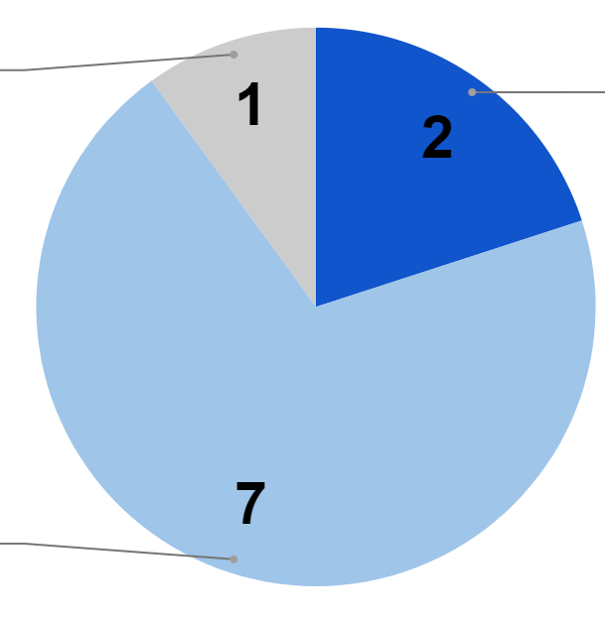
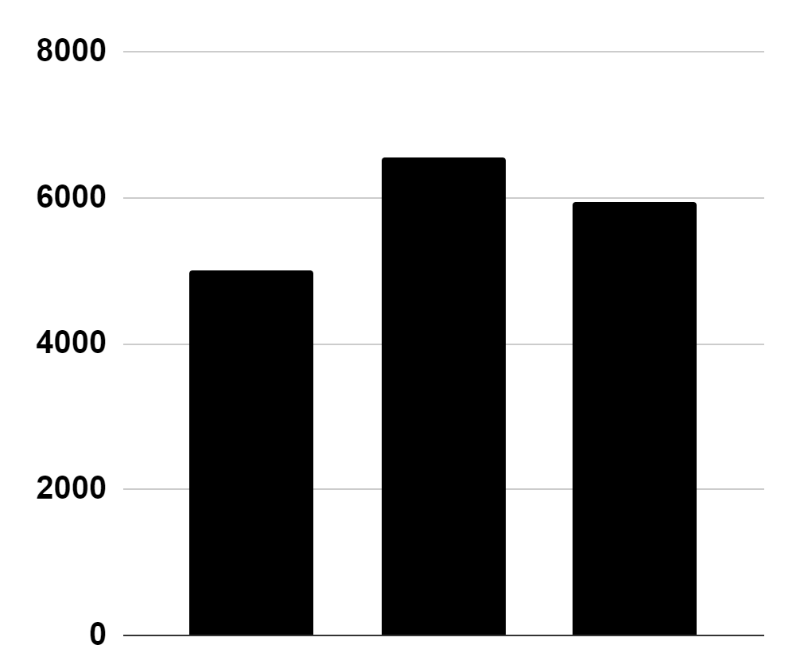
ヘルスケアへの導入結果
DERC
Q.ゲーム方式導入していった歩数計算は導入していない歩数計算に比べて楽しさを感じましたか？
歩
変わらない
強く
感じた
6561歩
5947歩
5001歩
感じた
実験期間中の歩数平均は向上している。
（コントロール期間と実験期間を比較すると14%上昇）
実験期間前（3日間）
実験期間中（2週間）
実験終了後（4日間）
Notes:
次に歩数について説明します。
DERC導入ヘルスケアにより、楽しかったという回答が10人中9人から得られ、さらに実験期間中の歩数平均は実験期間前後に比べて、向上していることが分かりました。
15sec

Slide 23
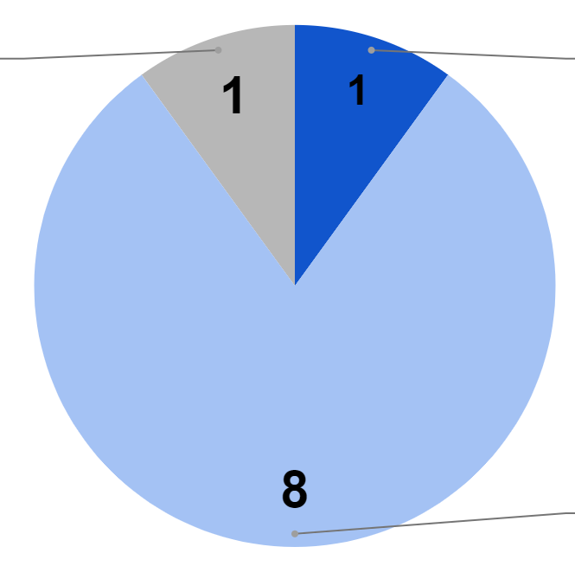
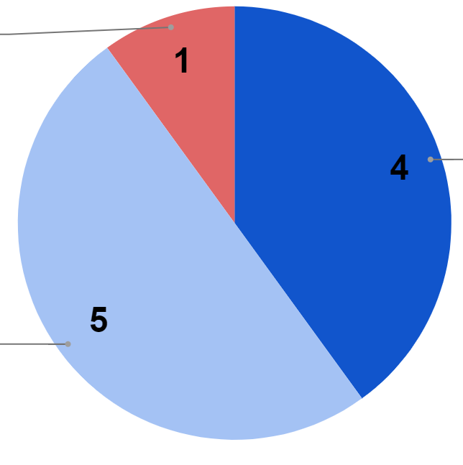
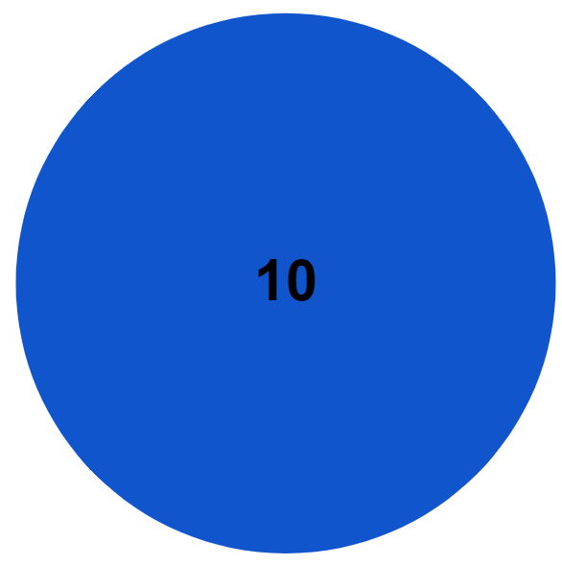
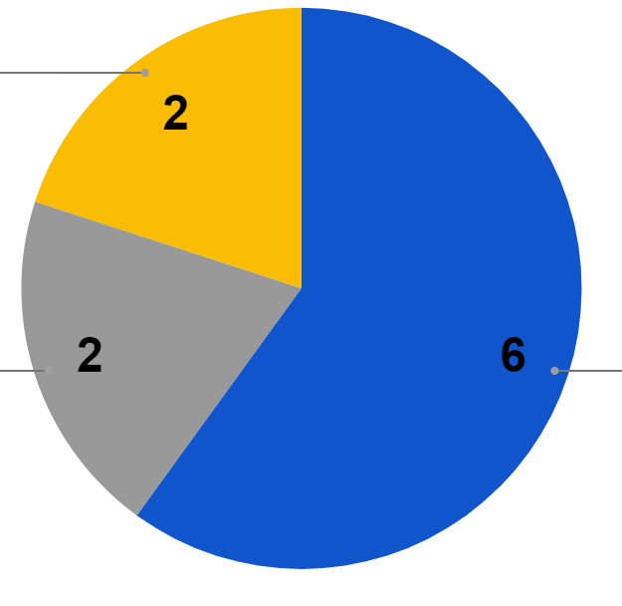
ゲームの楽しさ・意識
このゲーム自体は楽しかったですか？
実験中、ゲームポイント獲得の意識はありましたか？
どちらとも
言えない
とても
楽しかった
なかった
とても楽しかった
常にあった
楽しかった
まあまあ
あった
どちらともいえない
楽しくない
楽しかった
プラットフォーム化した今回のゲームはそれぞれのツールを独立させてゲームを行うよりも楽しくなったと思いますか？
プラットフォーム化した今回のゲームはそれぞれのツールを独立させてゲームを行うよりもゲーム性が高くなったと思いますか？
いいえ
はい
どちらともいえない
はい

